Slide 1
1.矩阵表
（1）数据钻取：根据一个 类的钻取，右键-向上/向下钻取
（2）格式设置：条件格式-高级控件
a.背景色 b.字体颜色 c.数据条 d.图标
2.表
自动查找群集功能
群集在散点图上应用，用到的时候比较少。

Slide 2
【建模】选项卡-新表
1.合并数据表：汇总表 = UNION('表1','表2')
等同于PQ和VBA的合并，只能纵向追加
2.交叉联结VlookUP：合并联结 = NATURALINNERJOIN('汇总表','表3')
注意0：要先建议连接线
注意1：两个表字段名不能相同
注意2：参数的第一个表是数据表，第二个表是LOOK表，相当于是左连接，与VLookup相同，只能多端V单端。

Slide 3
【建模】选项卡-新表
3.提取维度表：维度表就是基础表，事实表就是交易表！
基础表：例如店铺表，日期表，商品名称表
基础表 = DISTINCT('合并联结'[姓名])
DISTINCT提取不重复
4.新增空表：当度量值较多时用来存放度量值
度量值表 = ROW("度量值", BLANK())
5.特殊需要：关联xx表 = ‘表名’

Slide 4
6.生成日期表
如果数据模型中没有日期表，不用去找一个日期表导入进来，可以直接输入以下代码生成日期表。
日期 = ADDCOLUMNS (
CALENDAR (DATE(2019,1,1), DATE(2019,12,31)),
"年度", YEAR ( [Date] ),
"月份", FORMAT ( [Date], "MM" ),
"年月", FORMAT ( [Date], "YYYY/MM" ),
"星期", WEEKDAY ( [Date] ) & "-" & FORMAT ( [Date], "ddd" ),
"季度", "Q" & FORMAT ( [Date], "Q" ),
"年份季度", FORMAT ( [Date], "YYYY" ) & "/Q" & FORMAT ( [Date], "Q" ))
第一行利用CALENDAR函数设置日期表的起止日期，然后就是利用FORMAT函数对每一列进行格式设置

Slide 5
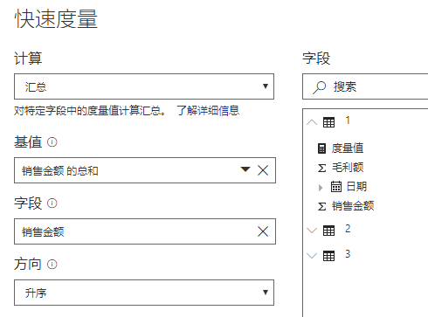
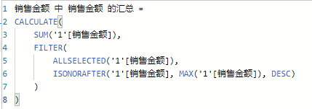
7.快速度量值
度量值 = SUM('1'[销售金额])
看着复杂，其实跟VBA里录制宏一样，录制的代码多，其实自己写没几行，功能是一样的。

Slide 6
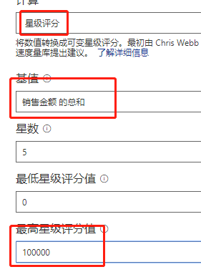
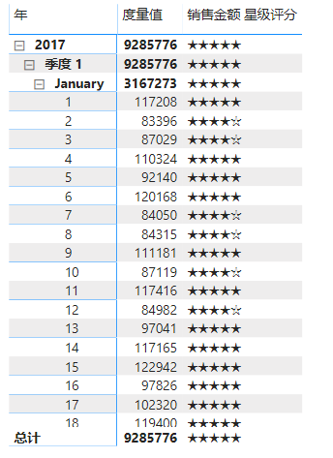
8.体验快速度量值中的星级评分

Slide 7
9.将数据导出回EXCEL
（1）PQ里直接右键复制粘贴选定的列
（2）PowerBI Desktop中数据表导出到Excel:
数据视图下，右键单击字段区的表，选择“复制表”，到excel中粘贴，也可以在数据视图选中某列右键复制。
（3）矩阵导出到EXCEL 点…，选择导出数据，保存成CSV格式

Slide 8
注意1：
（1）用第3种方法导出数据，可视化里的数据还给我们创建的度量值在此上下文环境中计算出的数据，可以一起导出来，如果想在Excel中查看度量值的筛选结果，就把该度量值和其它字段拖入到可视化中同。
（2）导出数据不能超过3万行。
（3）如果数据量特别大，可以使用DAX Studio这个工具导出数据

Slide 9
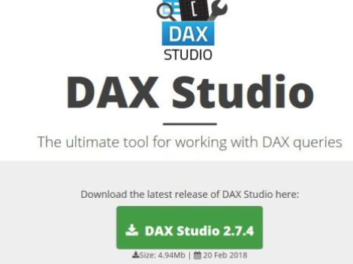
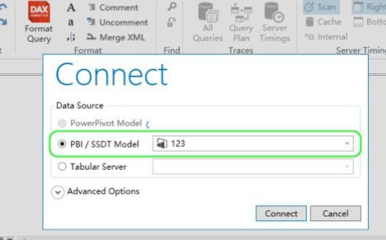
下载地址：https://link.zhihu.com/?target=http%3A//daxstudio.org
安装完成以后，打开这个程序，如果有打开的PowerBI文件，它将自动识别pbix文件，如右图所示

Slide 10
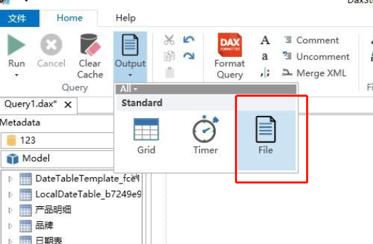
选择PBI并点击Connect，该PowerBI文件中的表格就显示在左方的数据模型中了。点击Output，设置输出类型为file，

Slide 11
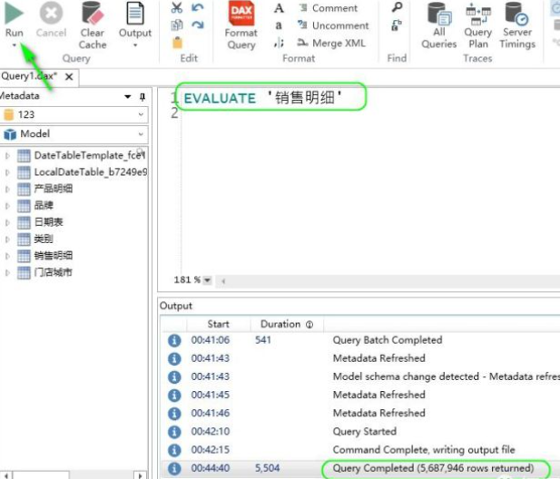
这里我们想导出销售明细表，在编辑窗口输入：EVALUATE '销售明细'
点击“Run"，然后选择保存路径和文件格式，一般选csv格式，点击确定后就开始执行导出，这个表格有568万行，大约3分钟导出。

Slide 12
至此，通过使用DAX Studio，PowerBI中的数据导出基本可以无障碍操作了。
最后总结一下，如果数据量不大，直接在PowerBI中复制数据粘贴到Excel中即可，或者从可视化图表中导出数据，操作都比较简单而且灵活；如果数据量大，使用DAX Studio.
事实上DAX Studio非常强大，是精通DAX的必备利器，导出数据只是它的一个小功能而已。以后抽空再单独介绍这个软件。

Slide 13
如果官网下载太慢，或服务器问题打不开网页可以到我的百度网盘下载：
链接：https://pan.baidu.com/s/1Bjve6WmhrdKnk_uGAFR4LQ
提取码：1p05

